Slide 1
Programarea calculatoarelor
Cursul
Notes:
1

Slide 2
Programa cursului
Introducere
Algoritmi
Limbaje de programare.
Fundamentele limbajului C
Introducere în limbajul C. Structura unui program C.
Tipuri de date fundamentale. Variabile. Constante. Operatori. Expresii. Conversii.
Tipuri derivate de date: tablouri, șiruri de caractere, structuri, uniuni, câmpuri de biți, enumerări, pointeri
Instrucțiuni de control
Directive de preprocesare. Macrodefiniții.
Funcții de citire/scriere.
Etapele realizării unui program C.
Fișiere text
Funcții specifice de manipulare.
Funcții (1)
Declarare și definire. Apel. Metode de trasmitere a paramerilor. Pointeri la funcții.
Tablouri și pointeri
Legătura dintre tablouri și pointeri
Aritmetica pointerilor
Alocarea dinamică a memoriei
Clase de memorare
Șiruri de caractere
Funcții specifice de manipulare.
Fișiere binare
Funcții specifice de manipulare.
Structuri de date complexe și autoreferite
Definire și utilizare
Funcții (2)
Funcții cu număr variabil de argumente.
Preluarea argumentelor funcției main din linia de comandă.
Notes:
2

Slide 3
Cuprinsul cursului de azi
Etapele realizării unui program C.
Directive de preprocesare. Macrodefiniții.
Funcții de citire/scriere.

Slide 4
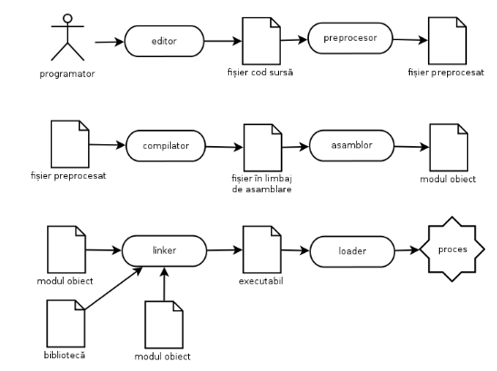
Etapele realizării unui program în C

Slide 5
Etapele realizării unui program în C
se parcurg următoarele etape pentru obținerea unui cod executabil:
editarea codului sursă
salvarea fișierului cu extensia .c
preprocesarea
efectuarea directivelor de preprocesare (#include, #define)
ca un editor – modifică și adaugă la codul sursă
compilarea
verificarea sintaxei
codul este tradus din cod de nivel înalt în limbaj de asamblare
asamblarea
transformare în cod obiect (limbaj mașină) cu extensia .o, .obj
nu este încă executabil !
link-editarea (editarea legăturilor)
combinarea codului obiect cu alte coduri obiect (al bibliotecilor asociate fișierelor header)
transformarea adreselor simbolice în adrese reale

Slide 6
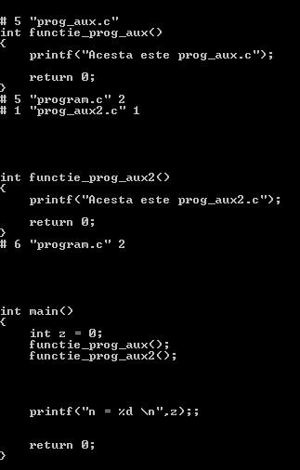
Etapele realizării unui program în C
Preprocesarea gcc –E program.c

Slide 7
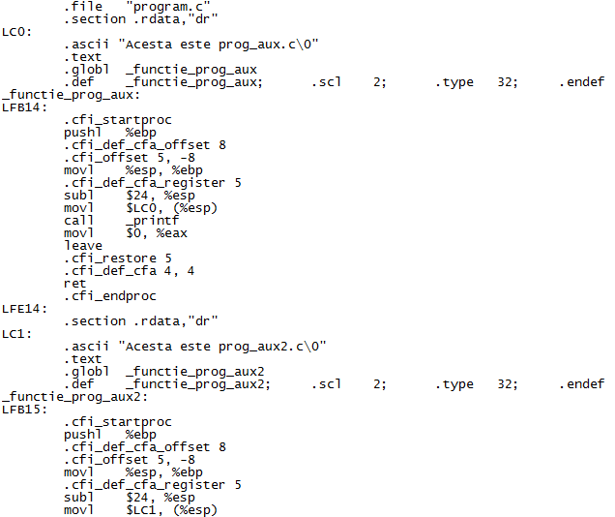
Etapele realizării unui program în C
Compilarea gcc –S program.c (produce program.s)

Slide 8
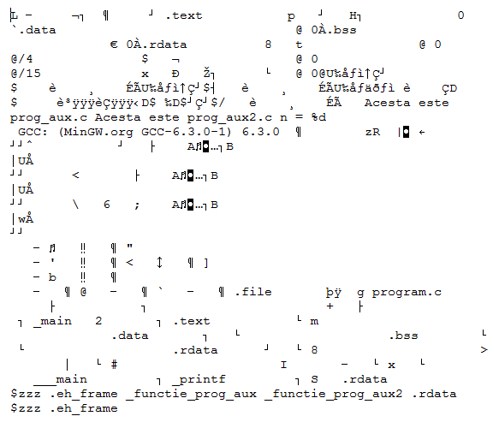
Etapele realizării unui program în C
Asamblarea gcc –c program.c (produce program.o)

Slide 9
Etapele realizării unui program în C
preprocesare + compilare + asamblare + link-editare
gcc program.c
produce a.out ca fisier executabil
gcc program.c –o alt_nume
produce alt_nume ca fisier executabil
pentru proiecte mari (zeci de mii de linii de cod) daca schimbam o functie nu vrem sa recompilam intreg proiectul ci doar sa compilam fisierul cu functia schimbata.
Link-editorul va produce codul obiect final.

Slide 10
Etapele realizării unui program în C
Varianta modularizata:
compilez fiecare fisier (modul) în parte
gcc –c prog_aux.c => produce prog_aux.o
gcc –c prog_aux2.c => produce prog_aux2.o
gcc –c program.c => produce program.o
Link-editez codul obiect (am nevoie ca “program.c”
să știe unde găsește funcțiile auxiliare)
gcc prog_aux.o prog_aux2.o program.o –o prog_final
produce fisierul executabil prog_final

Slide 11

Cuprinsul cursului de azi
Etapele realizării unui program C.
Directive de preprocesare. Macrodefiniții.
Funcții de citire/scriere.

Slide 12
Preprocesare în limbajul C
preprocesarea apare înaintea procesului de compilare a codului sursă (fișier text editat într-un editor și salvat cu extensia .c).
preprocesarea codului sursă asigură
includerea conținutului fișierelor (de obicei a fișierelor header)
definirea de macrouri (macrodefiniții)
compilarea condiționată
constă în substituirea simbolurilor din codul sursă pe baza directivelor de preprocesare
directivele de preprocesare sunt precedate de caracterul diez #

Slide 13
Directiva #include
copiază conținutul fișierului specificat în textul sursă
#include <nume_fisier>
caută nume_fisier în directorul unde se află fișierele din librăria standard instalată odată cu compilatorul
#include “nume_fisier”
caută nume_fisier în directorul curent

Slide 14
Directiva #define
folosită pentru definirea (înlocuirea) constantelor simbolice și a macrourilor
definirea unei constante simbolice este un caz special al definirii unui macro
#define nume text
în timpul preprocesării nume este înlocuit cu text
text poate să fie mai lung decât o linie, continuarea se poate face prin caracterul \ pus la sfârșitul liniei
text poate să lipsească, caz în care se definește o constantă vidă

Slide 15
Directiva #define
Exemplu:
#define DEBUG_PRINT printf( “ File %s line %d: \
“ x = %d, y = %d, z = %d ”, \
__FILE__ , __LINE__ ,\
x,y,z)
…..
x *=2;
y += x;
z = x * y;
DEBUG_PRINT;

Slide 16
Directiva #define
înlocuirea se continuă până în momentul în care nume nu mai este definit sau până la sfârșitul fișierului
Renunțarea la definirea unei constante simbolice se poate face cu directiva #undef nume

Slide 17
Directiva #define
definirea unui macro:
#define nume(lista-parametri) text
numele macro-ului este nume
lista de parametri este de ex.: p1, p2, …, pn
textul substituit este text
parametrii formali sunt substituiți de cei actuali în text
apelul macro-ului este similar apelului unei funcții
nume(p_actual1,p_actual2,...,p_actualn)

Slide 18
Directiva #define
#define SQUARE(x) x * x
Daca apelam: SQUARE(5), atunci in program preprocesorul substituie:
5 * 5
Ce afiseaza programul?
a = 5;
printf(“%d \n”, SQUARE( a++ ) ); // a++ * (a++)

Slide 19
Directiva #define
#define SQUARE(x) x * x
Daca apelam: SQUARE(5), atunci in program preprocesorul substituie:
5 * 5
Ce afiseaza programul?
a = 5;
printf(“%d \n”, SQUARE( a + 1 ) ); //echivalent cu a+1*a+1
// deci => 11

Slide 20
Directiva #define
Corectie:
#define SQUARE(x) (x) * (x)
Cand apelam: printf(“%d \n”, SQUARE( a + 1 ) )
Preprocesorul inlocuieste: printf(“%d \n”, ( a + 1 )*( a + 1 ) )

Slide 21
Directiva #define
#define DOUBLE(x) ( x ) + ( x )
Ce afiseaza programul?
a = 5;
printf(“%d \n”, 10 * DOUBLE( a ) );

Slide 22
Directiva #define
#define DOUBLE(x) ( x ) + ( x )
Ce afiseaza programul?
a = 5;
printf(“%d \n”, 10 * DOUBLE( a ) );
//Echivalent cu:
a = 5;
printf(“%d \n”, 10 * ( a ) + ( a ) ); // => 55

Slide 23
Directiva #define
Corectie:
#define DOUBLE(x) ( ( x ) + ( x ) )
Toate macro-urile care evalueaza expresii numerice
necesita parantezare in aceasta maniera pentru
a evita interactiuni nedorite cu alti operatori

Slide 24
Directiva #define
invocarea unui macro presupune înlocuirea apelului cu textul macro-ului respectiv
se generează astfel instrucțiuni la fiecare invocare și care sunt ulterior compilate
se recomandă astfel utilizarea doar pentru calcule simple
parametrul formal este înlocuit cu textul corespunzător parametrului actual, corespondența fiind pur pozițională
timpul de procesare este mai scurt când se utilizează macro-uri (apelul funcției necesită timp suplimentar)

Slide 25
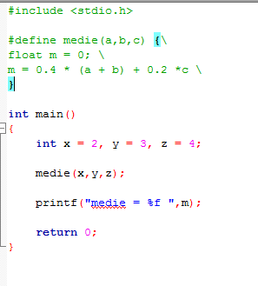
Exemple
Ce afiseaza
programul?

Slide 26

Exemple
Ce afiseaza
programul?

Slide 27
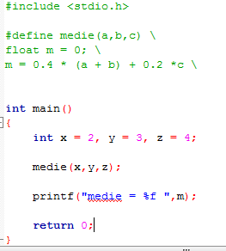
Exemple

Slide 28

Exemple

Slide 29
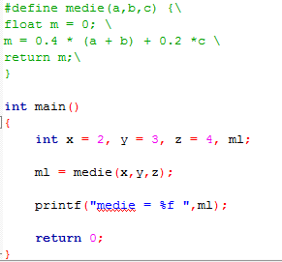
Exemple

Slide 30
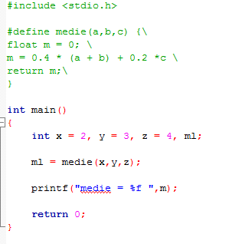

Exemple

Slide 31
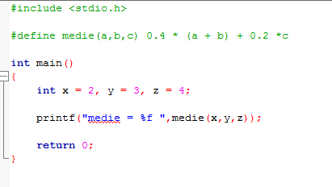
Exemple

Slide 32
Macro versus Functii
Avantaj macro-uri:
Exista operatii pe care functiile nu le pot indeplini.
De exemplu:
#define MALLOC( n, type ) \
( (type *) malloc ( ( n ) * sizeof ( type ) ) )
Apel: pi = MALLOC( 25, int );

Slide 33
Macro versus Functii
Dezavantaj macro-uri: Efecte secundare
#define MAX( a , b ) ( ( a ) > ( b ) ) ? ( a ) : ( b )
…
x = 5; y = 8;
z = MAX( x++ , y++ ) ;
Printf(“x = %d, y = %d, z = %d ”,x , y , z );
((x++) > (y++))?(x++):(y++)
Afisare: x = 6, y = 10, z = 9

Slide 34
Macro versus Functii
Proprietate | Macro | Functie
Dimensiune cod | Codul macro-ului este introdus in program la fiecare apel (program in crestere) | Codul functiei apare o singura data
Viteza executie | Foarte rapid | Timp aditional dat de apel/return
Evaluare argumente | Argumente evaluate cu fiecare folosire in cadrul macro-ului; pot aparea efecte secundare | Argumente evaluate o singura data (inainte de apel); nu apar efecte secundare ale datorate evaluarilor multiple
Tip argumente | Macro-urile nu au tip; functioneaza cu orice tip de argument compatibile cu operatiile efectuate | Argumentele au tipuri: sunt necesare functii diferite pentru tipuri diferite de argumente, chiar daca functiile executa acelasi task

Slide 35
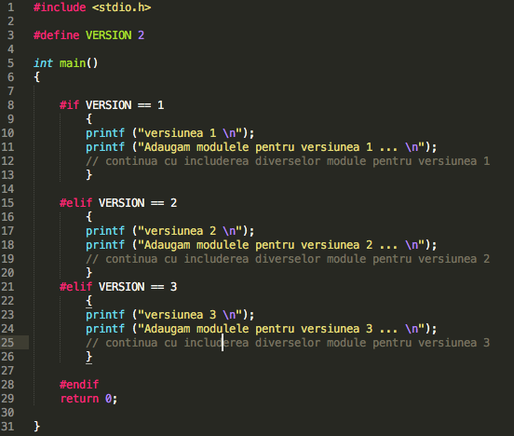
Compilarea condiționată

Slide 36
Compilarea condiționată
facilitează dezvoltarea dar în special testarea codului
directivele care pot fi utilizate: #if, #ifdef, #ifndef
directiva #if:
unde expr este o expresie constantă care poate fi evaluată de către preprocesor, text, text1, text2 sunt porțiuni de cod sursă
dacă expr nu este zero atunci text respectiv text1 sunt compilate, altfel numai text2 este compilat și procesarea continuă dupa #endif
#if expr
text
#endif
#if expr
text1
#else (#elif)
text2
#endif

Slide 37
Compilarea condiționată
directiva #ifdef:
unde nume este o constantă care este testată de către preprocesor dacă este definită, text, text1, text2 sunt porțiuni de cod sursă
dacă nume este definită atunci text respectiv text1 sunt compilate, altfel numai text2 este compilat și procesarea continuă dupa #endif
#ifdef nume
text
#endif
#ifdef nume
text1
#else
text2
#endif

Slide 38
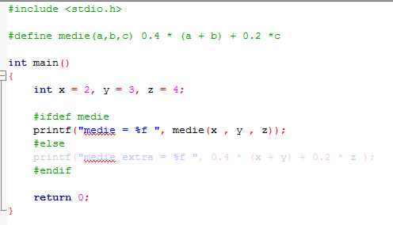
Compilarea condiționată
Exemplu lab:

Slide 39
Compilarea condiționată
directiva #ifndef:
unde nume este o constantă care este testată de către preprocesor dacă NU este definită, text,text1,text2 sunt porțiuni de cod sursă
dacă nume NU este definită atunci text respectiv text1 sunt compilate, altfel numai text2 este compilat și procesarea continuă dupa #endif
#ifndef nume
text
#endif
#ifndef nume
text1
#else
text2
#endif

Slide 40
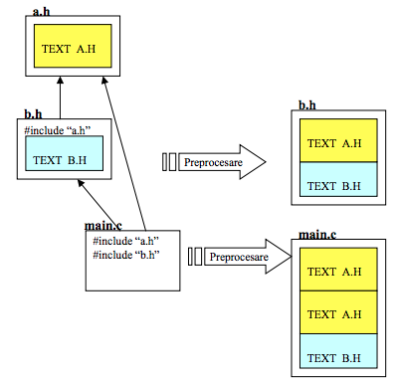
Compilarea condiționată
directivele #ifdef și #ifndef sunt folosite de obicei pentru a evita incluziunea multiplă a modulelor în programarea modulară
fișier antet “a.h”
fișier antet “b.h”
include pe “a.h”
main include “a.h” și “b.h”

Slide 41
Compilarea condiționată
directivele #ifdef și #ifndef sunt folosite de obicei pentru a evita incluziunea multiplă a modulelor în programarea modulară
fișier antet “a.h”
fișier antet “b.h”
la începutul fiecărui fișier header se practică de obicei o astfel de secvență
#ifndef _MODUL_A_
#define _MODUL_A_
...
#endif /* _MODUL_A_ */

Slide 42
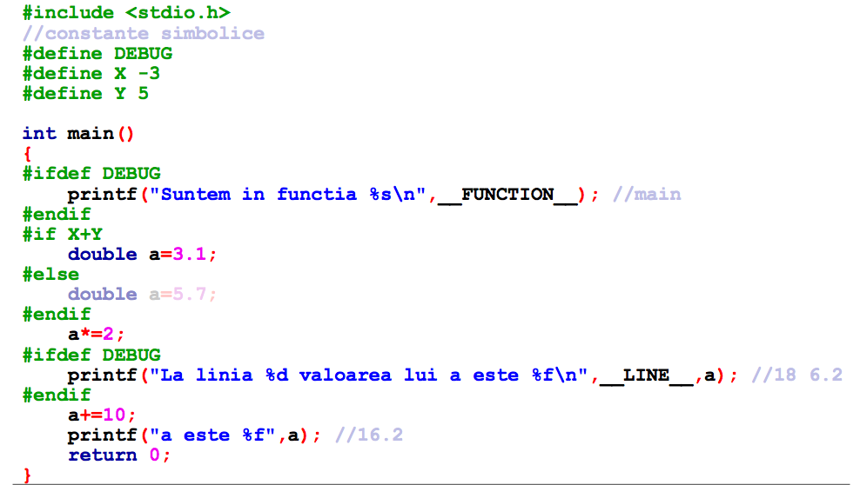
Macro-uri predefinite
există o serie de macro-uri predefinite care nu trebuie re/definite:
__DATE__
__CDECL__
__STDC__
__FILE__
__FUNCTION__
__LINE__
data compilării
apelul funcției urmărește convențiile C
definit dacă trebuie respectate strict regulile ANSI C numele complet al fișierului curent compilat
numele funcției curente
numărul liniei curente

Slide 43
Cuprinsul cursului de azi
Etapele realizării unui program C.
Directive de preprocesare. Macrodefiniții.
Funcții de citire/scriere.

Slide 44
Funcții de citire și scriere
operații de citire și scriere în C:
de la tastatură (stdin) și la ecran (stdout);
prin fișiere;
efectuate cu ajutorul funcțiilor de bibliotecă
funcții pentru citirea de la tastatură și scrierea la ecran
fără formatare: getchar, putchar, getch, getche, putch, gets, puts
cu formatare: scanf, printf
incluse în bibliotecile stdio.h (getchar, putchar, gets, puts, scanf, printf) sau conio.h (getch, getche, putch)
CODE::BLOCKS nu include biblioteca conio.h

Slide 45
Funcțiile getchar și putchar
operații de citire și scriere a caracterelor:
int getchar(void) - citește un caracter de la tastatură. Așteaptă până este apasată o tastă și returnează valoarea sa → tasta apăsată are imediat ecou pe ecran.
int putchar(int c) - scrie un caracter pe ecran în poziția curentă a cursorului
fișierul antet pentru aceste funcții este stdio.h.

Slide 46
Funcțiile gets și puts
operații de citire și scriere a șirurilor de caractere:
char *gets(char *s) – citește caractere din stdin si le depune în zona de date de la adresa s, până la apăsarea tastei Enter. În șir, tastei Enter îi va corespunde caracterul '\0'.
dacă operația de citire reușește, funcția întoarce adresa șirului, altfel valoarea NULL ( = 0 ).
int puts(const char *s) – scrie pe ecran șirul de la adresa s sau o constantă șir de caractere și apoi trece la linie nouă.
dacă operația de scriere reușește, funcția întoarce ultimul caracter, altfel valoarea EOF (-1).
fișierul antet pentru aceste funcții este stdio.h

Slide 47
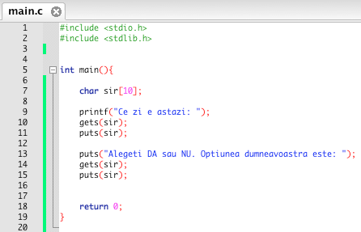
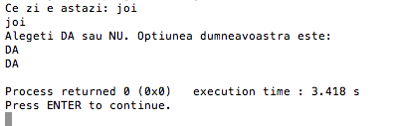
Funcțiile gets și puts
exemplu:

Slide 48
Dezavantajele funcției gets
char *gets(char *s)
primeste ca input numai un buffer (s), nu stim dimensiunea lui
problema de buffer overflow: citim in s mai mult decat dimensiunea lui, gets nu ne impiedica, scrie datele in alta parte
folositi fgets: char *fgets(char *s, int size, FILE *stream)
fgets(buffer, sizeof(buffer), stdin);
in standardul C11 functia gets este eliminata

Slide 49
Funcțiile printf și scanf
funcții de citire (scanf) și scriere (printf) cu formatare;
formatarea specifică conversia datelor de la reprezentarea externă în reprezentarea internă (scanf) și invers (printf);
formatarea se realizează pe baza descriptorilor de format
%[flags][width][.precision][length]specifier
detalii aici: http://www.cplusplus.com/reference/cstdio/printf/

Slide 50
Funcțiile printf și scanf
formatarea se realizează pe baza descriptorilor de format
%[flags][width][.precision][length]specifier
Specificator de format | Reprezentare
%c | caracter
%s | șir de caractere
%d, %i | întreg în zecimal
%u | întreg în zecimal fără semn
%o | întreg în octal
%x | întreg în hexazecimal fără semn (litere mici)
%X | întreg în hexazecimal fără semn (litere mari)
%f | număr real în virgulă mobilă
%e, %E | notație științifică – o cifră la parte întreagă
%ld, %li, %lu, %lo, %lx | cu semnificațiile de mai sus, pentru întregi lungi
%p | pointer

Slide 51
Funcția printf
prototipul funcției:
int printf( const char *format, argument1, argument2, …);
unde:
format este un șir de caractere ce definește textele și formatele datelor care se scriu pe ecran
argument1, argument2,... sunt expresii. Valorile lor se scriu pe ecran conform specificatorilor de format prezenți în format
functia printf întoarce numărul de octeți transferați sau EOF (-1) în caz de eșec.

Slide 52
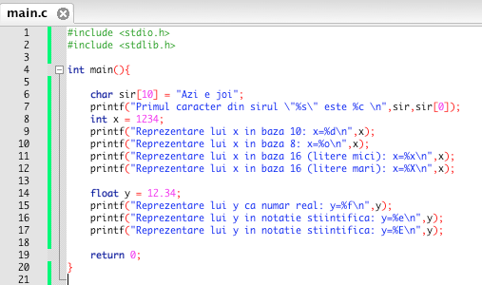
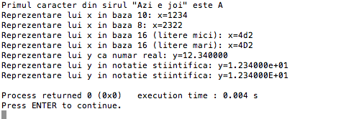
Funcția printf

Slide 53
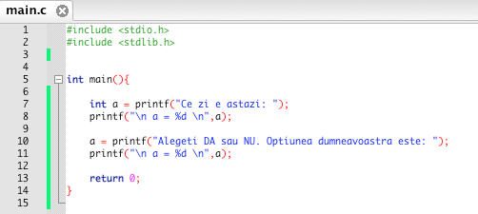
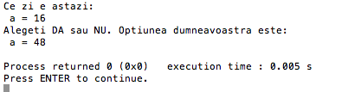
Funcția printf
exemplu:

Slide 54
Modelatori de format
mulți specificatori de format pot accepta modelatori care modifică ușor semnificația lor:
alinierea la stânga
minim de mărime a câmpului
numărul de cifre zecimale
modelatorul de format se află între semnul procent și codul pentru format:
caracterul ‘–’ specifică aliniere la stânga;
șir de cifre zecimale specifică dimensiunea câmpului pentru afișare
caracterul ‘.’ urmat de cifre specifică precizia reprezentării
Notes:
http://marconi.unitbv.ro/aut/cpp/aut/Lab%2003/Lab3.pdf
54

Slide 55
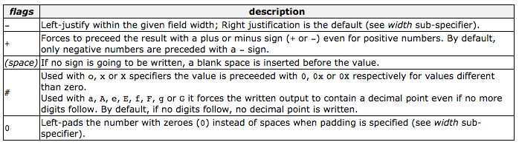
Modelatorul flags
formatarea se realizează pe baza descriptorilor de format
%[flags][width][.precision][length]specifier

Slide 56
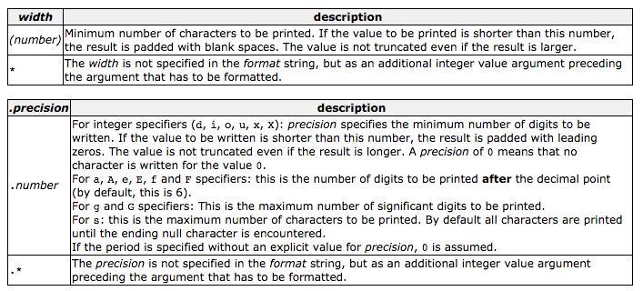
Modelatorul width
formatarea se realizează pe baza descriptorilor de format
%[flags][width][.precision][length]specifier

Slide 57
Modelatorul precision
formatarea se realizează pe baza descriptorilor de format
%[flags][width][.precision][length]specifier

Slide 58
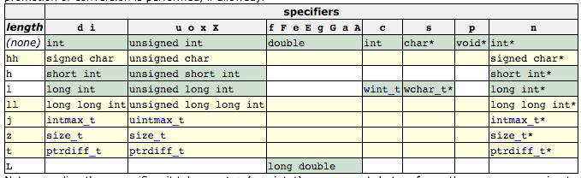
Modelatorul length
formatarea se realizează pe baza descriptorilor de format
%[flags][width][.precision][length]specifier

Slide 59
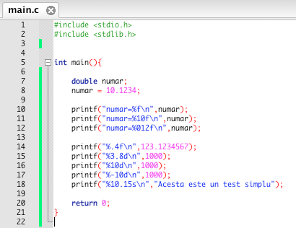
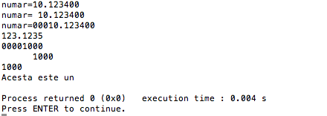
Modelatori de format pentru printf

Slide 60
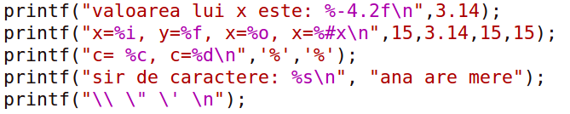
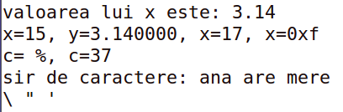
Funcția printf
exemplu:

Slide 61
Funcția scanf
prototipul funcției:
int scanf( const char * format ,adresa1, adresa2, …);
unde:
format este un șir de caractere ce definește textele și formatele datelor care se citesc de la tastatură
adresa1, adresa2,... sunt adresele zonelor din memorie în care se păstrează datele citite după ce au fost convertite din reprezentarea lor externă în reprezentare internă.
funcția scanf întoarce numărul de câmpuri citite si depuse la adresele din listă. Dacă nu s-a stocat nici o valoare, funcția întoarce 0.

Slide 62
Funcția scanf
șirul de formatare (format) poate include următoarele elemente:
spațiu alb: funcția citește și ignoră spațiile albe (spațiu, tab, linie nouă) înaintea următorului caracter diferit de spațiu
caracter diferit de spațiu, cu excepția caracterului %: funcția citește următorul caracter de la intrare și îl compară cu caracterul specificat în șirul de formatare
dacă se potrivește, funcția are succes și trece mai departe la citirea următorului caracter din intrare
dacă nu se potrivește, funcția eșuează și lasă următoarele caractere din intrare nepreluate

Slide 63
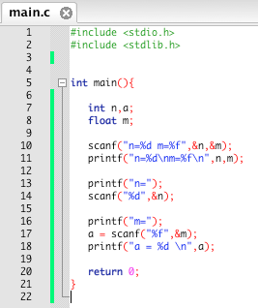
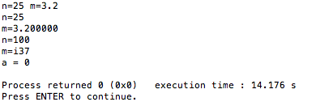
Funcția scanf
exemplu:

Slide 64
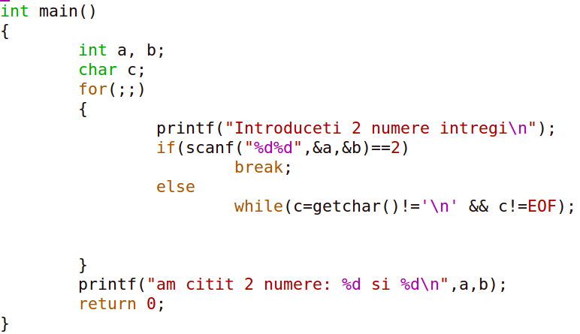
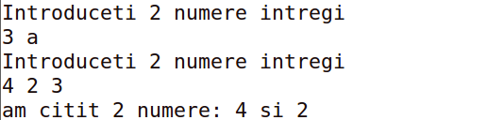
Funcția scanf
exemplu:

